Slide 1
LC16 : Classification périodique
Niveau : CPGE
Prérequis :
-

Slide 2
I.1) Historique de la classification périodique
Evolution des éléments connus
Source : culturesciences.chimie.ens.fr

Slide 3
I.1) Historique de la classification périodique
La vis de Chancourtois
Source : culturesciences.chimie.ens.fr

Slide 4
I.1) Historique de la classification périodique
Classification périodique de Mendeleïev

Slide 5
I.1) Historique de la classification périodique
Prédictions de Mendeleïev
Classification périodique de Mendeleïev
Source : culturesciences.chimie.ens.fr

Slide 6
I.1) Historique de la classification périodique
Classification périodique de Mendeleïev
Source : culturesciences.chimie.ens.fr

Slide 7
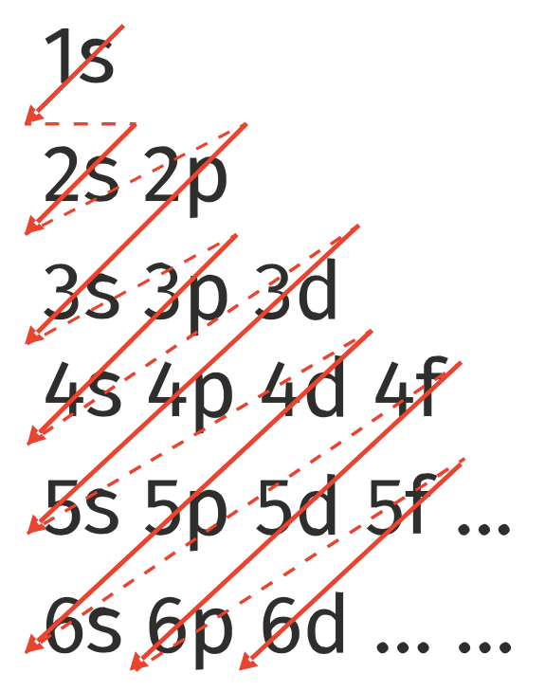
I.2) Structure actuelle
Règle de Klechkowski

Slide 8
I.2) Structure actuelle
Bloc s
Tableau périodique des éléments
Source : periodni.com

Slide 9
I.2) Structure actuelle
Bloc s
Bloc p
Tableau périodique des éléments
Source : periodni.com

Slide 10
I.2) Structure actuelle
Bloc s
Bloc p
Bloc d
Tableau périodique des éléments
Source : periodni.com

Slide 11
I.2) Structure actuelle
Bloc s
Bloc p
Bloc d
Bloc f
Tableau périodique des éléments
Source : periodni.com

Slide 12
I.2) Structure actuelle
s¹
s²
p¹
p²
p³
p⁴
p⁵
p⁶
d¹
d²
d³
d⁴
d⁵
d⁶
d⁷
d⁸
d⁹
d¹⁰
Tableau périodique des éléments
Source : periodni.com

Slide 13
I.2) Structure actuelle
Tableau périodique des éléments
Source : periodni.com

Slide 14
I.2) Structure actuelle
Tableau périodique des éléments
Source : periodni.com

Slide 15
I.2) Structure actuelle
₉F : 1s²2s²2p⁵
₁₇Cl : 1s²2s²2p⁶3s²3p⁵
Règle de Klechkowski

Slide 16
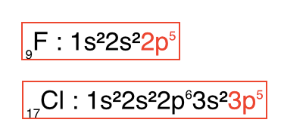
I.2) Structure actuelle
p⁵
Tableau périodique des éléments
Source : periodni.com

Slide 17
I.2) Structure actuelle
alcalins
gaz nobles
alcalino-terreux
halogènes
Tableau périodique des éléments
Source : periodni.com

Slide 18
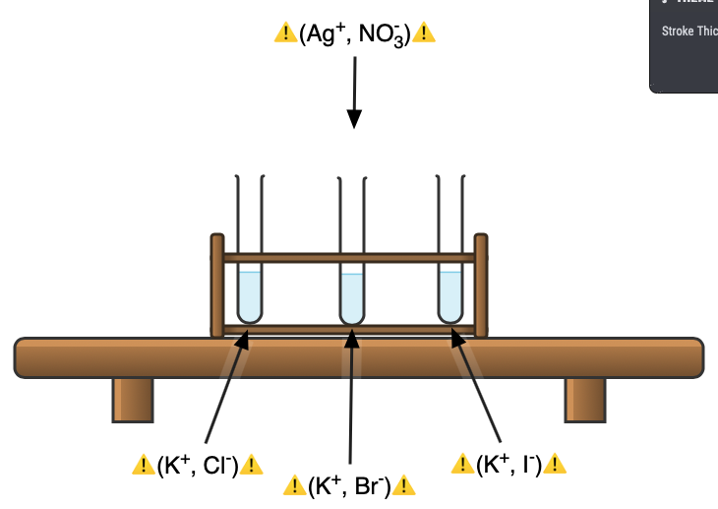
I.2) Structure actuelle
à 10⁻¹mol.L⁻¹
(aq)
(aq)
(aq)
(aq)
à 10⁻¹mol.L⁻¹
(aq)
(aq)
à 10⁻¹mol.L⁻¹
Explication de la manipulation :

Slide 19
I.2) Structure actuelle
à 10⁻²mol.L⁻¹
(aq)
(aq)
à 10⁻¹mol.L⁻¹
(aq)
(aq)
(aq)
(aq)
à 10⁻¹mol.L⁻¹
(aq)
(aq)
à 10⁻¹mol.L⁻¹
Explication de la manipulation :

Slide 20
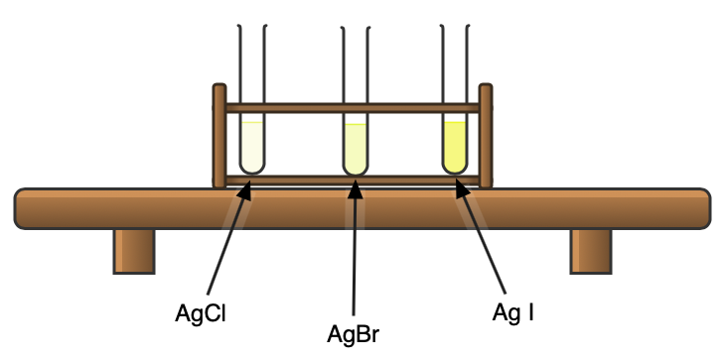
I.2) Structure actuelle
(s)
(s)
(s)
Résultat de la manipulation :

Slide 21
II.2) Rayon atomique, rayon ionique
Tableau périodique des éléments
Source : periodni.com

Slide 22
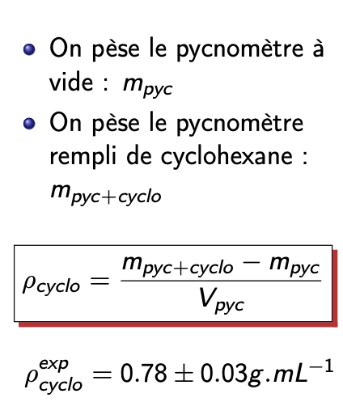
II.2) Rayon atomique, rayon ionique
Capillaire
Bouchon percé
A remplacer par notre valeur
Mesure de la masse volumique du cyclohexane
Source : humeau.com

Slide 23
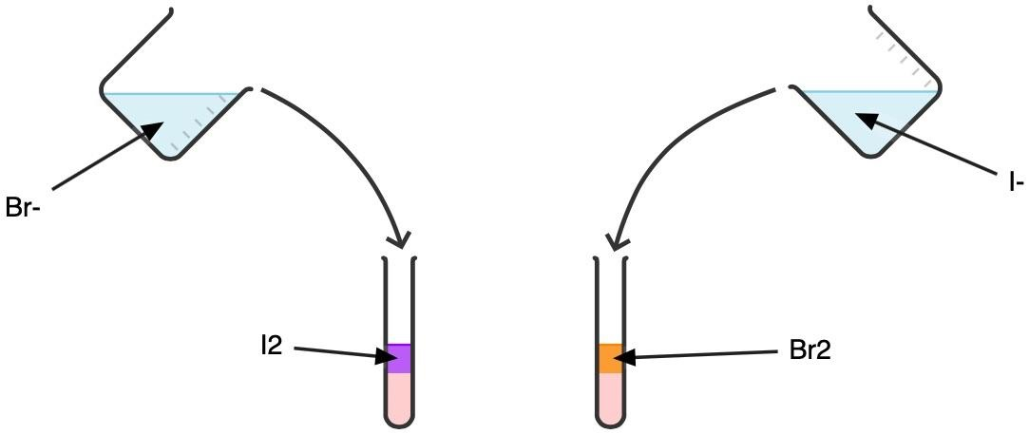
III.1) Caractère oxydant des dihalogènes
Explication de la manipulation :

Slide 24
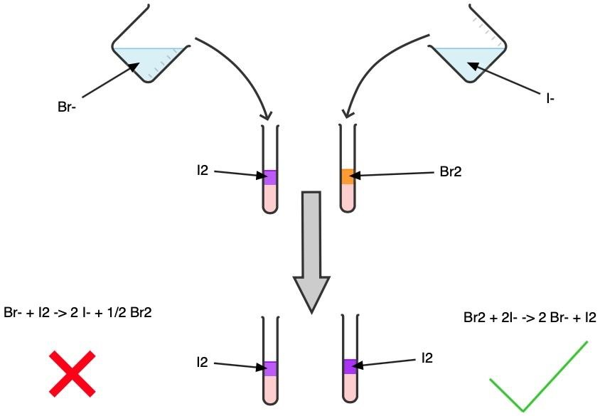
III.1) Caractère oxydant des dihalogènes
Explication de la manipulation :

Slide 25
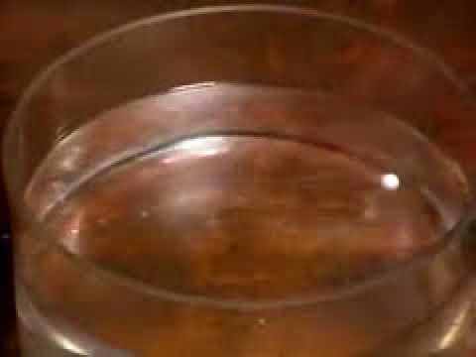
III.2) Caractère réducteur des alcalins
Caractère réducteur des alcalins
1/ Lithium
2/ Sodium
3/ Potassium
4/ Rubidium
5/ Cesium

Slide 26
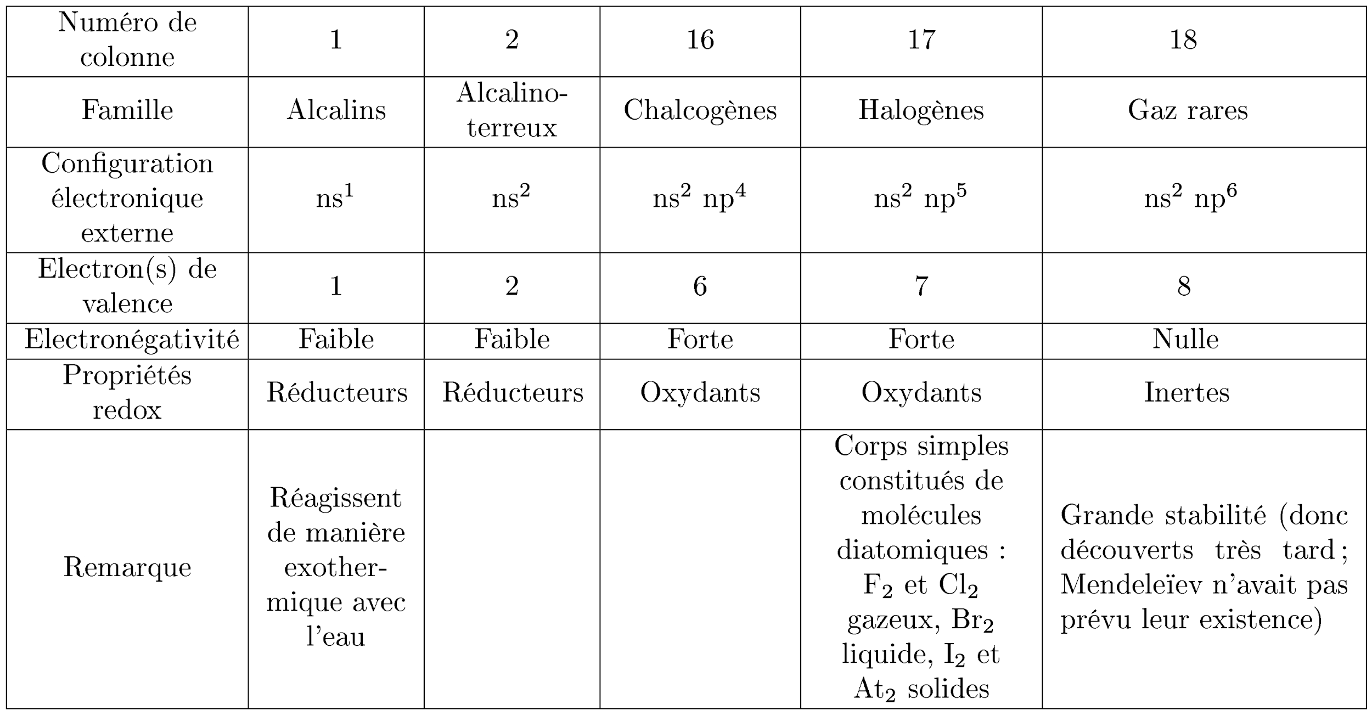
Conclusion

Slide 28
https://www.youtube.com/watch?v=PG-mHrquj1k&t=1s
https://culturesciences.chimie.ens.fr/thematiques/histoire-de-la-chimie/la-classification-periodique-de-lavoisier-a-mendeleiev
Chimie PCSI, Tec et Doc.

